Slide 1
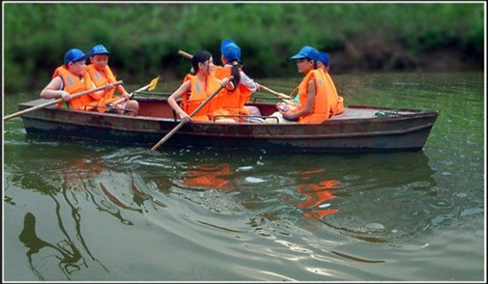

让我们荡起双桨

Slide 2

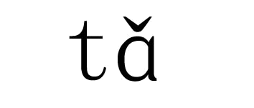
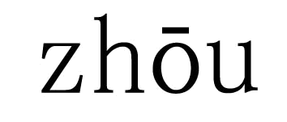
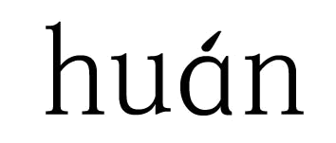


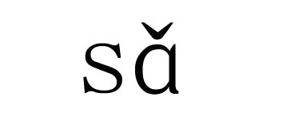
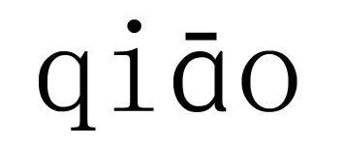
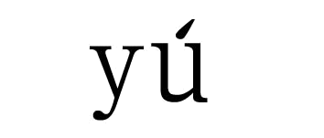
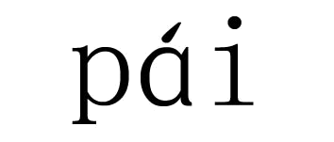
桨
塔
周
环
墙
轻
洒
悄
愉
排

Slide 3
北海公园
北海公园在北京故宫西北侧，是我国现存最完整的古代园林之一，是首都北京的游览胜地，全国重点文物保护单位。

Slide 4

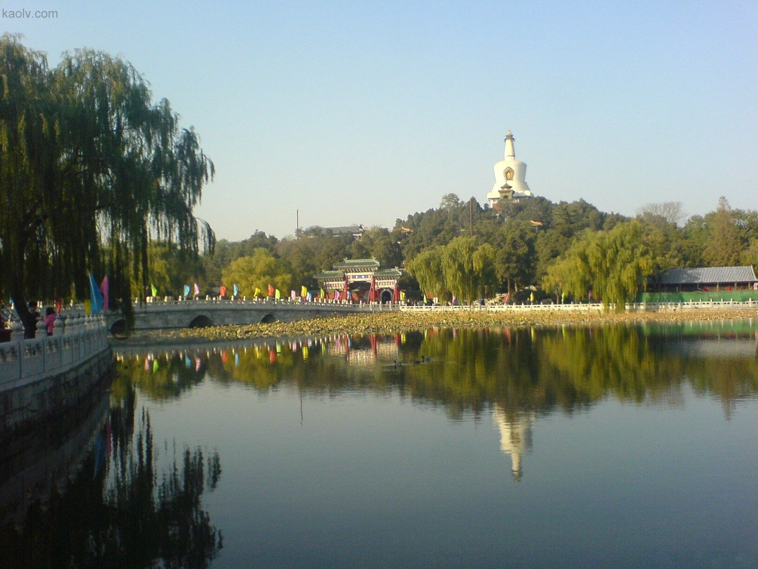

Slide 5
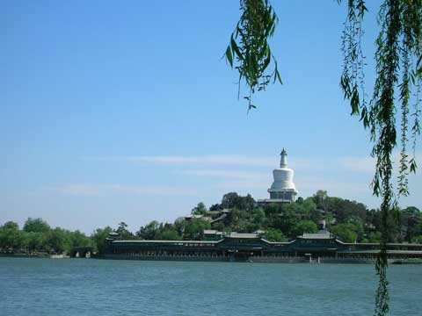

Slide 6
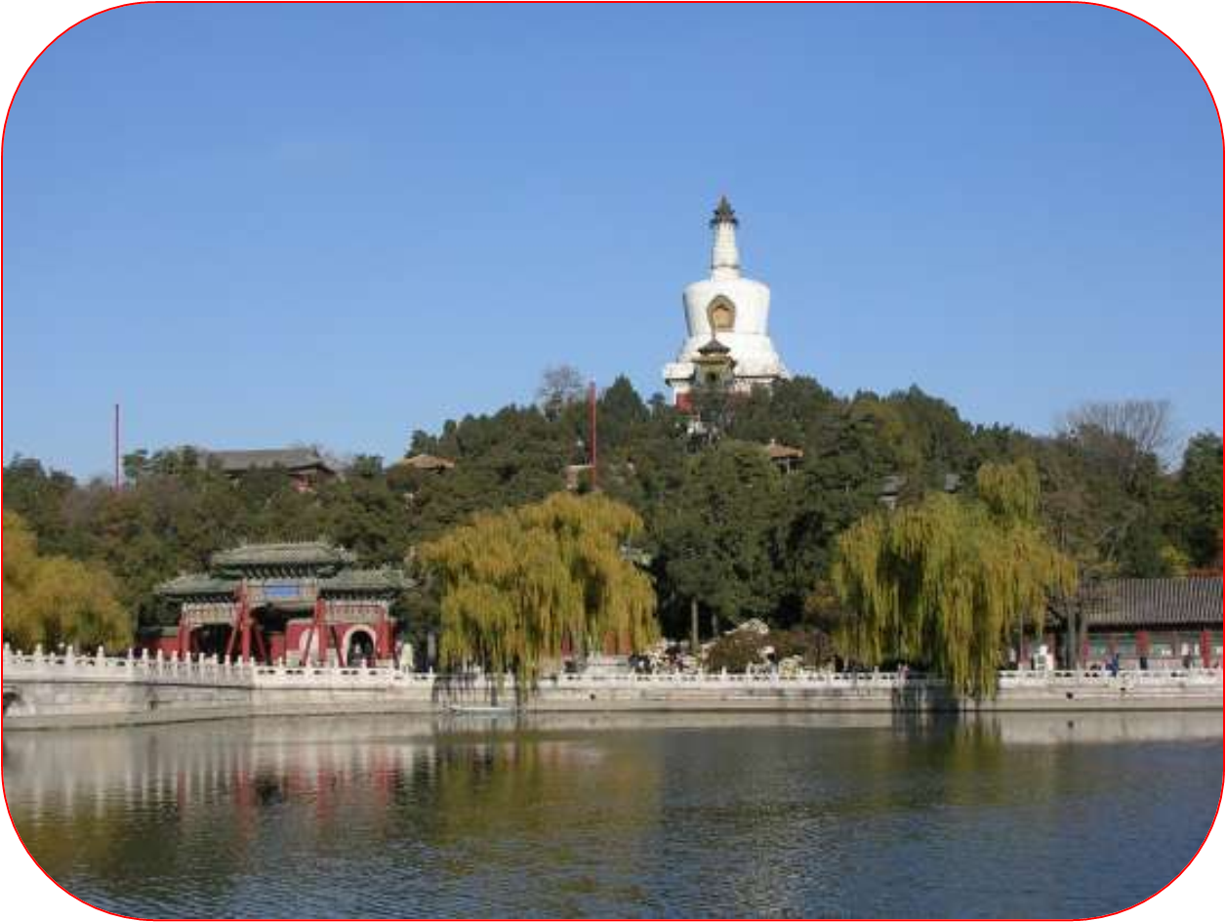

Slide 7
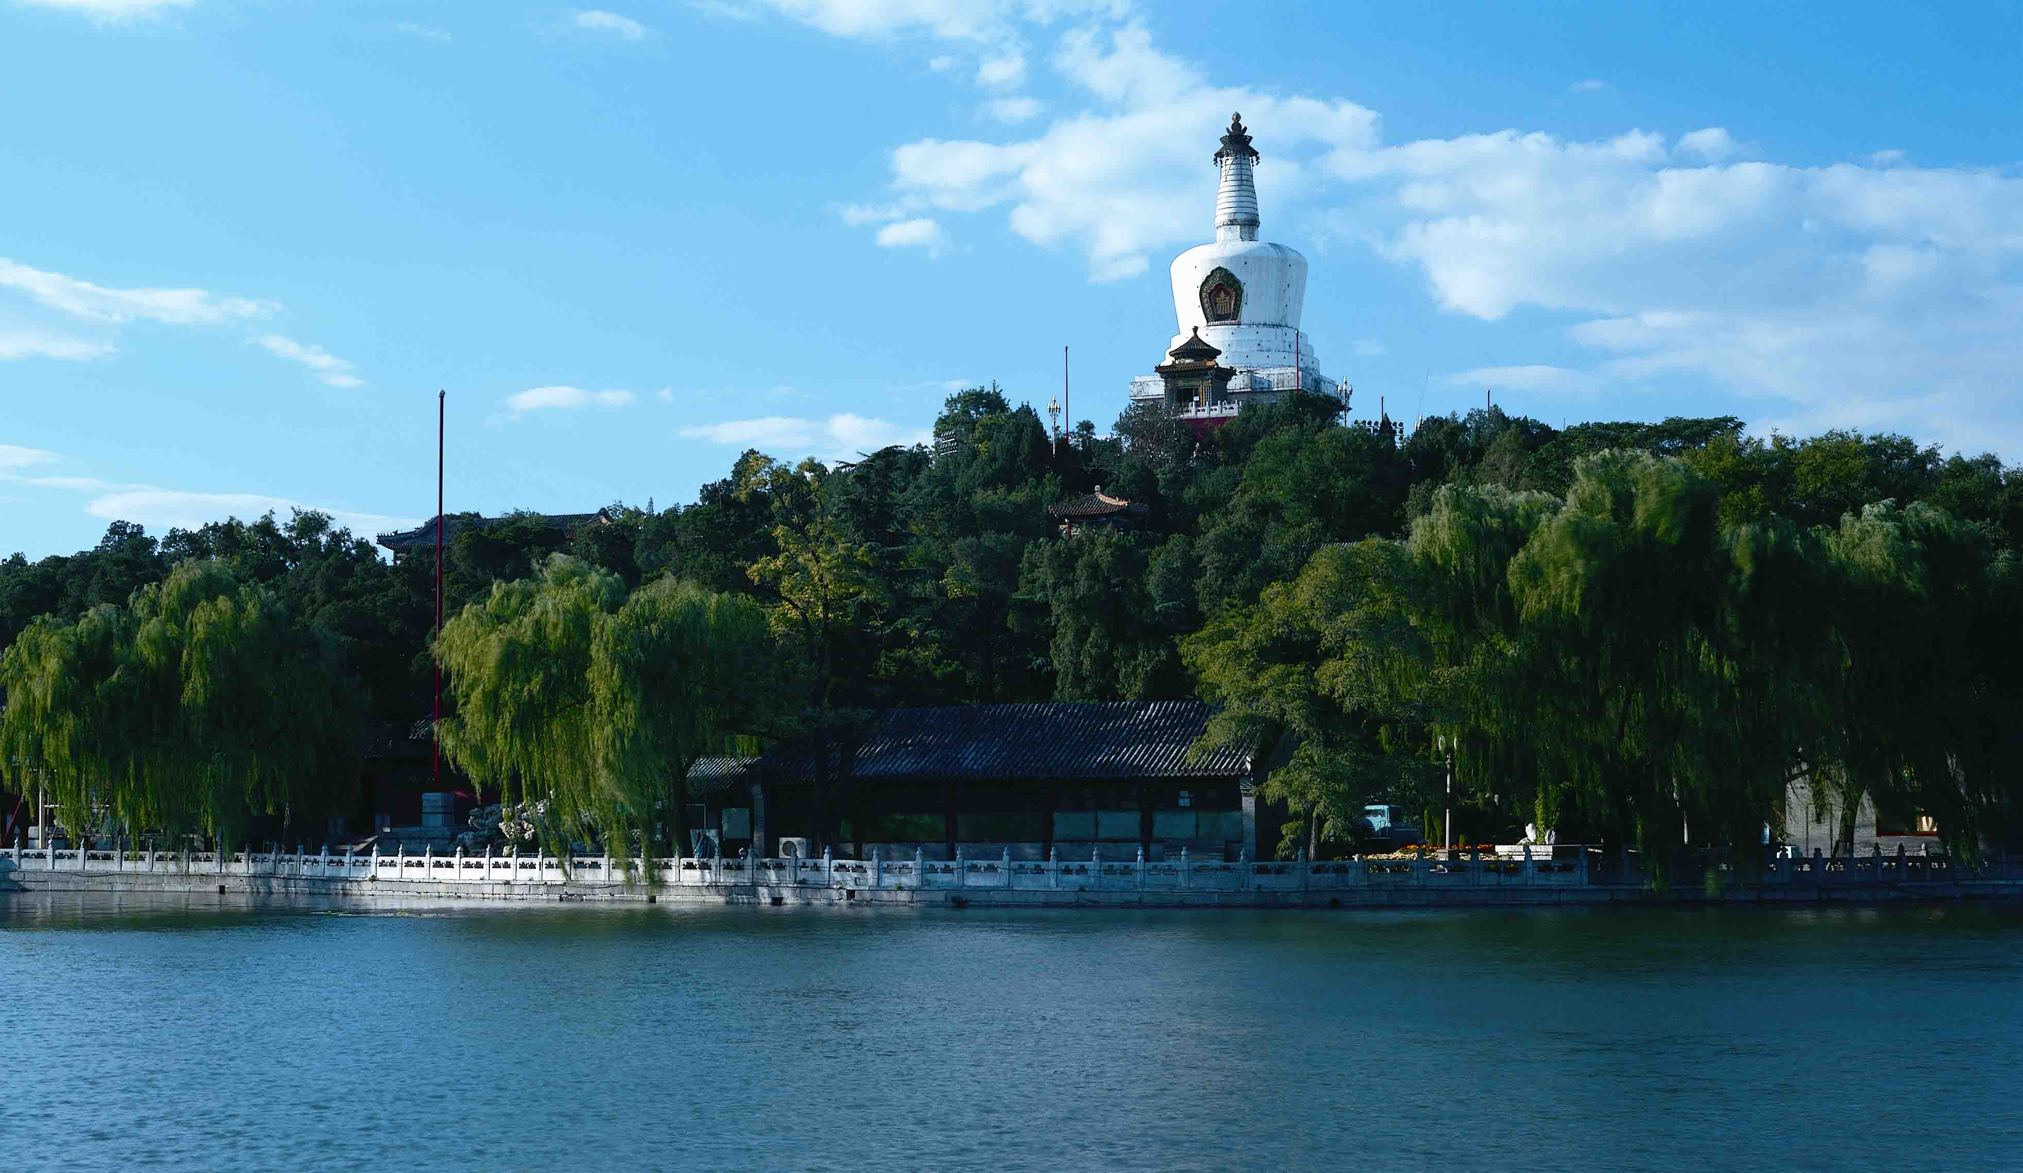

Slide 8
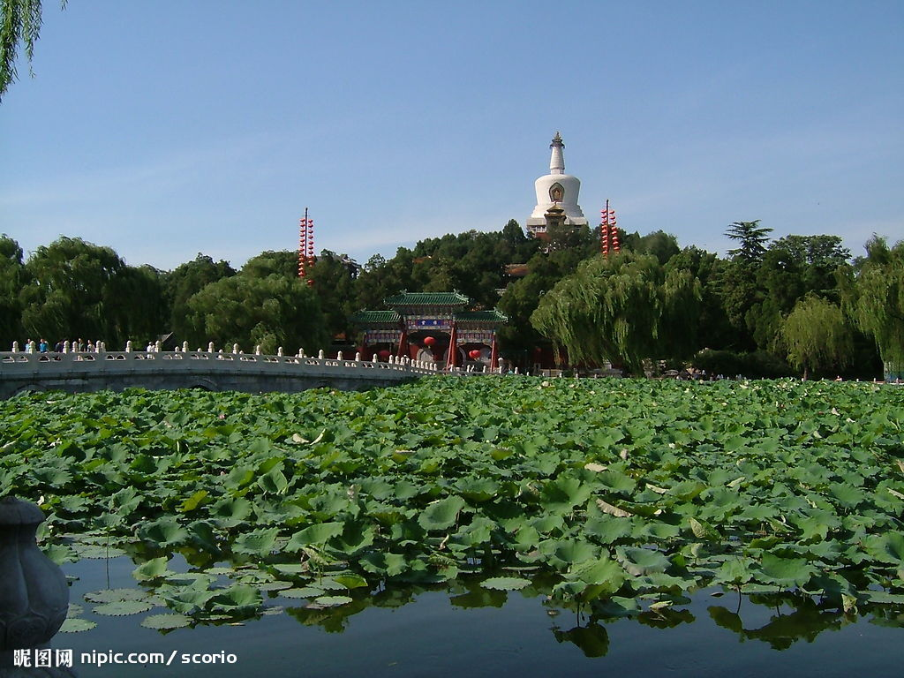

Slide 9
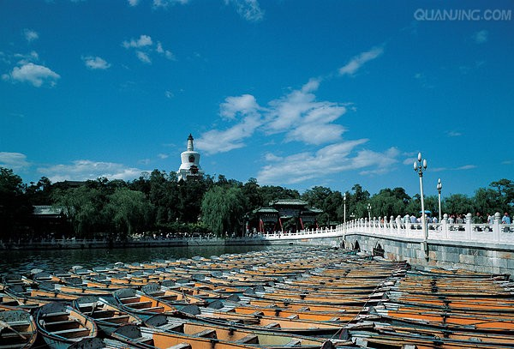

Slide 10
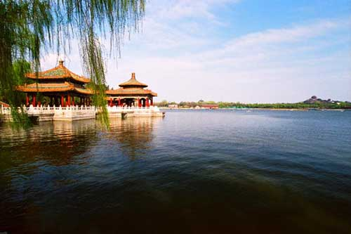
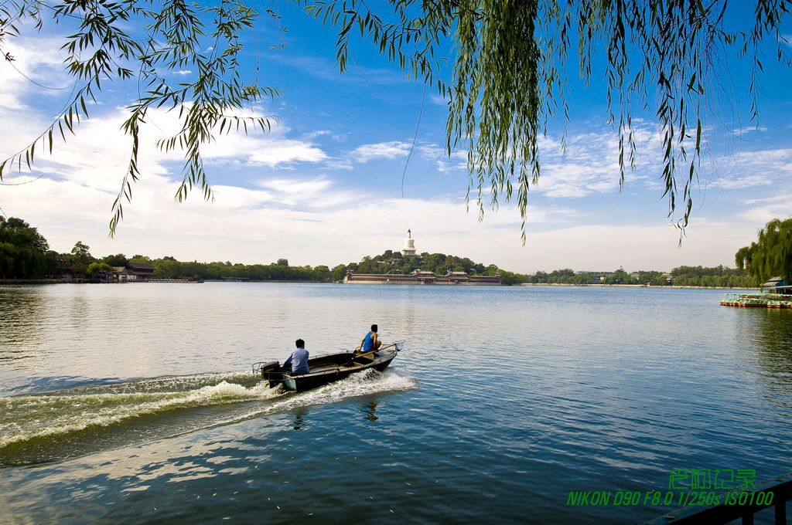

Slide 11
让我们荡起双桨，
小船儿推开波浪，
海面倒映着美丽的白塔，
四周环绕着绿树红墙。
小船儿轻轻飘荡在水中，
迎面吹来了凉爽的风。
让我们荡起双桨
用“—”画出表示动作的词语。

Slide 12
让我们荡起双桨，
小船儿推开波浪，
海面倒映着美丽的白塔，
四周环绕着绿树红墙。
小船儿轻轻飘荡在水中，
迎面吹来了凉爽的风。
这节诗中写了公园里的哪些景物？
白塔 ,绿树,红墙

Slide 13

第二课

Slide 14
1.复习生字
桨
塔
周
环
请同学上黑板听写
墙
轻
洒
悄
愉
排

Slide 15
2.复习词语
推开 波浪 倒映
环绕 飘荡
请同学上黑板听写

Slide 16
让我们荡起双桨
让我们荡起双桨，
小船儿推开波浪，
海面倒映着美丽的白塔，
四周环绕着绿树红墙。
小船儿轻轻飘荡在水中，
迎面吹来了凉爽的风。
思考：1.为什么说小船儿推开呢，它又没有手？
2.为什么海面能够倒映出白塔？
3.请你形容一下“环绕”是什么意思？
4.小船儿飘荡在水中说明了什么？还在不在划动船桨？为什么？
欢乐 愉快

Slide 17
红领巾迎着太阳，
阳光洒在海面上，
水中鱼儿望着我们，
悄悄地听我们愉快歌唱。
小船儿轻轻飘荡在水中，
迎面吹来了凉爽的风。
思考：1.红领巾指的是哪些人？
2.太阳给人一种什么样的感觉？阳光除了洒在海面上还洒在了哪里？
3.三四句运用了什么手法？
4.鱼儿为什么悄悄地听我们歌唱？
幸福 快乐

Slide 18
做完了一天的功课，
我们来尽情欢乐，
我问你亲爱的伙伴，
谁给我们安排下幸福生活？
小船儿轻轻飘荡在水中，
迎面吹来了凉爽的风。
思考：1，我们是什么时候去划船的？从哪句话可以看出？
2，谁给我们安排下幸福的生活？
祖国、人民、共产党、老一辈、父母
感激 满足

Slide 19

大家有没有发现有两句话重复出现了？
小船儿轻轻飘荡在水中，
迎面吹来了凉爽的风。
歌词 强调

Slide 20
整首诗抒发了少年儿童热爱生活、热爱党、热爱社会主义祖国的真挚感情。

Slide 21
荡( ) 浆( ) 推( ) 浪( )
汤( ) 桨( ) 堆( ) 狼( )
填上合适的词语：
美丽的（ ） 愉快的（ ）
凉爽的（ ） 尽情的（ ）

Slide 22
近：
环绕——围绕 愉快——高兴 尽情——尽兴 伙伴——同伴 凉爽——凉快
反：
美丽——难看 凉爽——闷热 愉快——痛苦 幸福——悲惨 尽情——扫兴

Slide 23
加偏旁组词
（ ）（ ） （ ）（ ）
主 良
（ ）（ ） （ ）（ ）
（ ）（ ） （ ）（ ）
肖 果
（ ）（ ） （ ）（ ）

Slide 24
作业
请同学们根据对课文的理解画一幅画儿

